Slide 1
Классный час

Slide 2
Тема:
« Память, мышление, внимание»

Slide 3
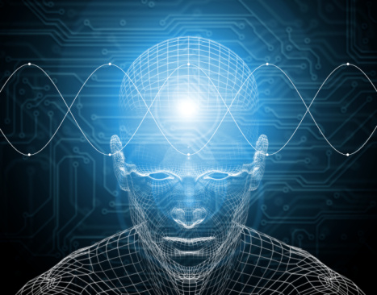
Память – способность к запечатлению, сохранению и последующему воспроизведению того, что мы раньше воспринимали, переживали или делали, способны запоминать и хранить информацию.

Slide 4
Выделяют 7 видов памяти:
1. двигательную.
2. словесно- логическую (связанную с запоминанием, узнаванием и воспроизведением мыслей, понятий, умозаключений и т.д.).
3. эмоциональная.
4. непроизвольная.
5. непосредственная ( хранится 0,25 сек).
6. оперативная.
7.долговременная (генетическая память и наследственная).

Slide 5
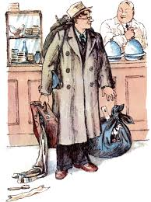
Человек рассеянный с улицы Бассейной.

Slide 6
Угадайте, о чем идет речь?
Сколько будет шесть на пять?
Как летают птицы?
Почему легко узнать
Наших близких лица?
Все загадки без труда
Я могу отставить,
Потому что нас всегда выручает…
Память

Slide 7
Одинаково.
Не умеет летать.
Нет: говорить не умеет.
Одно, так как после первого уже не натощак .
Шляпа сама не ходит.
От берега.
За зубами.
По полу.
Мокрая.
На деньги.
Сухих, все мокрые.
Надо подождать, пока она улетит.
Сколько телёнка не три – у него 4 ноги.
Мягким знаком

Slide 8
1.ШКОЛА;
2.ДОМ;
3.ДЕРЕВО;
4.БУМАГА; 5.ОШИБКА;
6.КИНО;
7.СЛОН;
8.ВОРОНА.

Slide 9
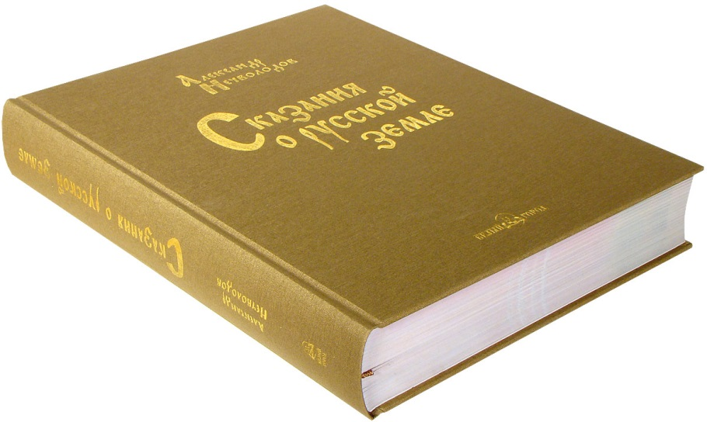
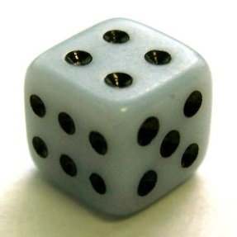
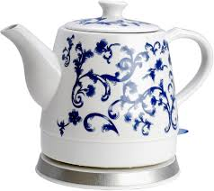
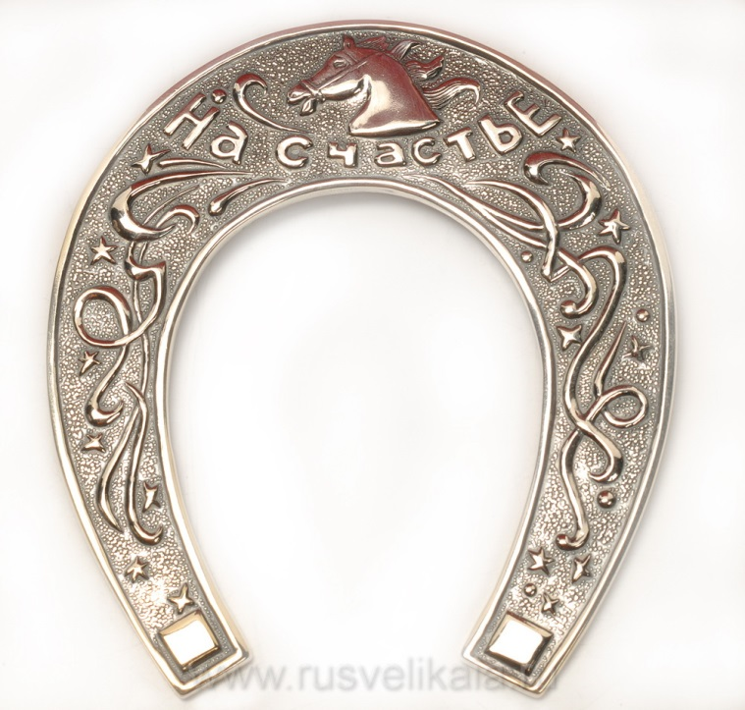

Slide 10
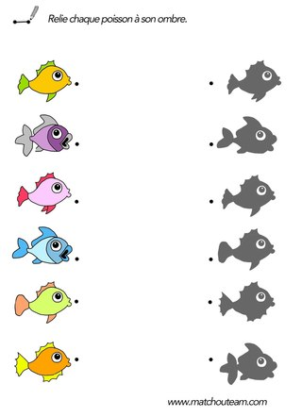

Slide 11
Рекомендации по улучшению памяти:
1.создавать в сознании образы, ассоциации.
2.запоминать логическую цепочку.
3.повторение несколько раз.
4. решение кроссвордов или заучивание стихов.
5. физическая активность и путешествия.
6. здоровый образ жизни, включающий сбалансированное питание.
7. отказ от вредных привычек и физическая активность является самым естественным способом сохранения памяти на долгие годы.

